Slide 1
(OP)ALADIN (II): Generator für Aufgaben und Lösung(shilf)en aus der Informatik und angrenzenden Disziplinen (II(goes OPAL ))

Slide 2
Was ist das?
Framework …
… zur automatischen Generierung von Aufgaben und Lösung(shinweis)en
… zur interaktiven Bearbeitung von individualisierten Übungsaufgaben
… zur deklarativen Modellierung von Aufgabentypen
… zum Austausch und Nachvollziehen von Lösungsversuchen
Aufgabentypen basieren auf Graphen
Warum?
Alles lässt sich als Graph darstellen! → Generische Generierung von Aufgaben und Lösung(shinweis)en

Slide 3
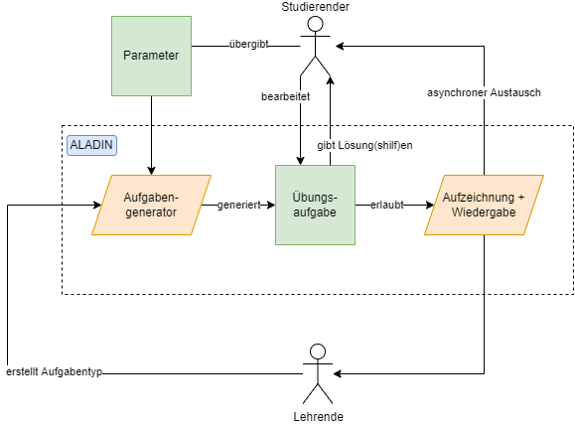
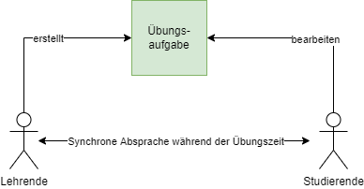
Wofür braucht man das?
Ablauf ohne ALADIN
Ablauf mit ALADIN
Notes:
Problem:
Wenig Aufgaben (Übung, Probeklausur, Prüfung)
Viel Aufwand zur Erstellung durch Lehrende
Lösung:
ALADIN generiert anstelle der Lehrenden Aufgaben nach individuellen Bedürfnissen

Slide 4
Was hat das mit mir zu tun?
Spannende und vielfältige Forschungsthemen in den Bereichen:
Graphentheorie
Künstliche Intelligenz (NLP, GNN)
UI/UX-Design und -Entwicklung
Ganz konkret…
Erweiterung des ALADIN-Frameworks
Erweiterung um neue Aufgabentypen in ALADIN

Slide 5
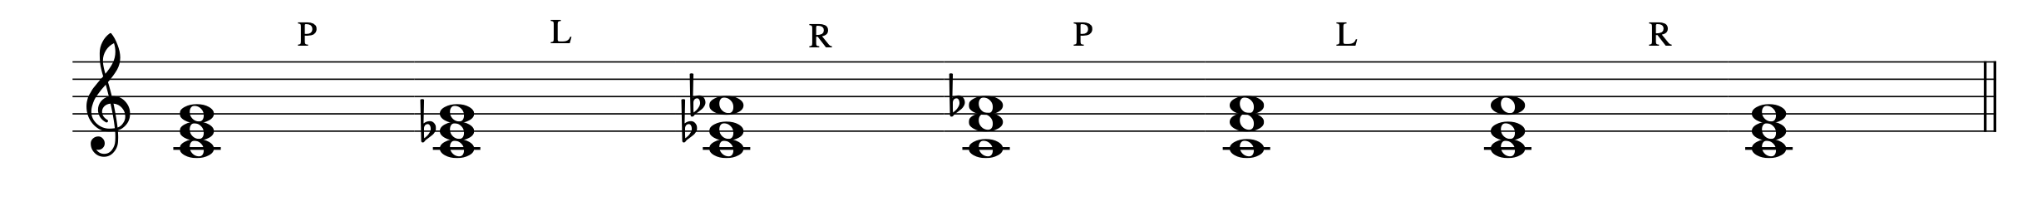
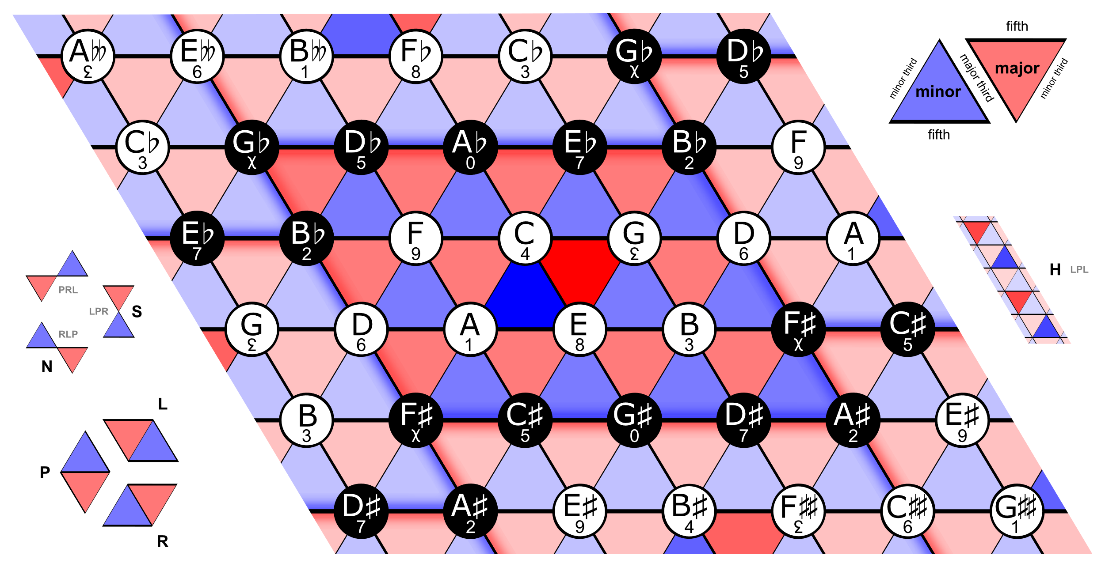
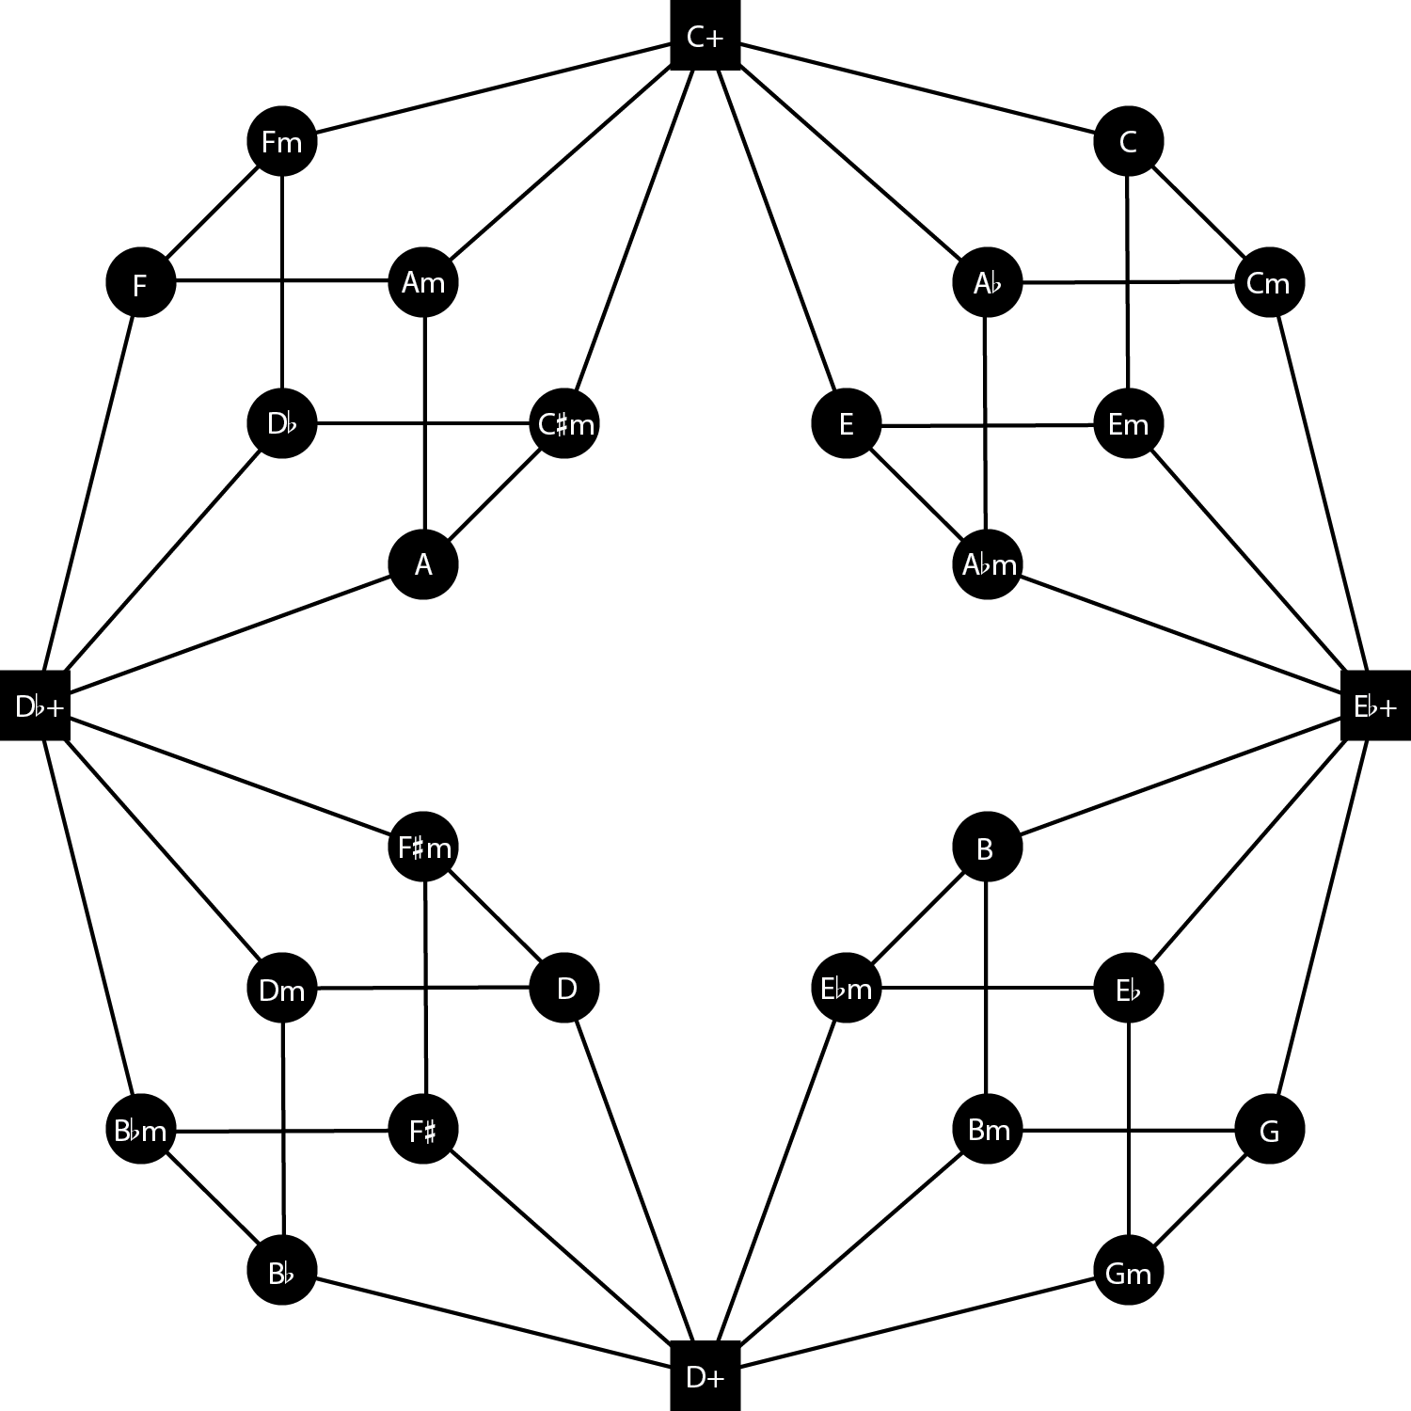
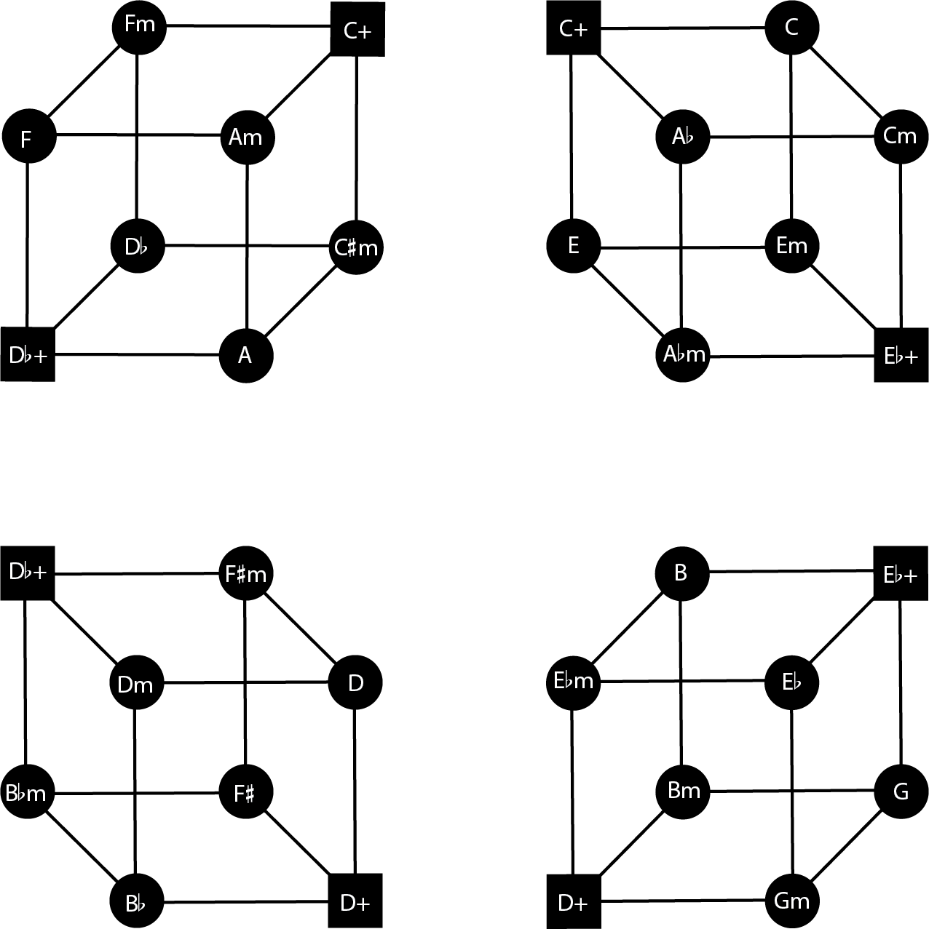
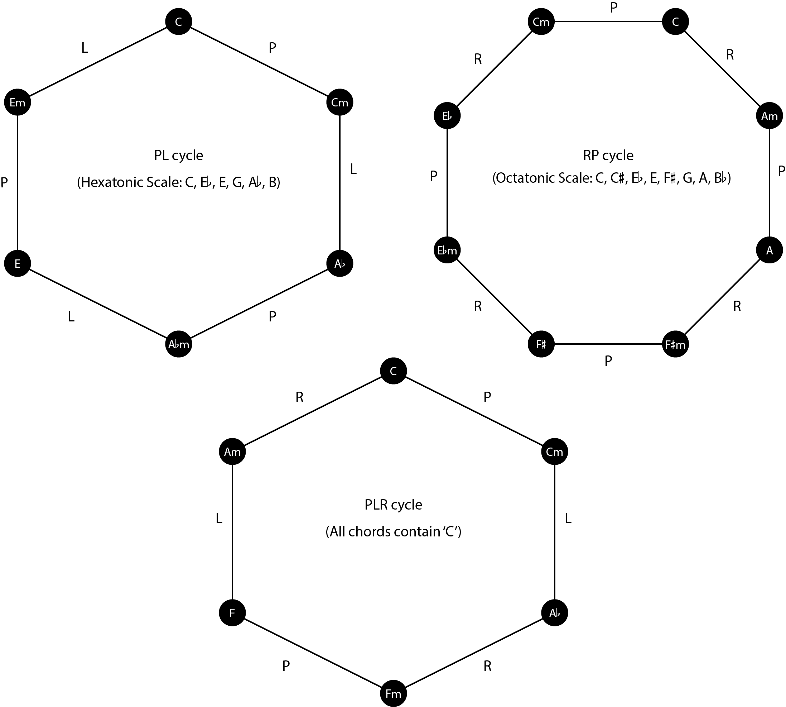
Beispiel 1: Musiktheorie (neo-Riemmansche Triaden-Transformationen)
PLR-Regeln
Simple zyklische Transformationen
Darstellung:
Sequenz auf Notenblatt
Sequenz in Tonnetzen
Ungerichteter zyklischer Graph
Erweiterung anhand des „Cube Dance“
Erlaubt Modulierung zwischen einzelnen Zyklen
Quellen:
https://viva.pressbooks.pub/openmusictheory/chapter/neo-riemannian-triadic-progressions/
https://www.fransabsil.nl/htm/tonnetz_riemannian_transformations.htm

Slide 6

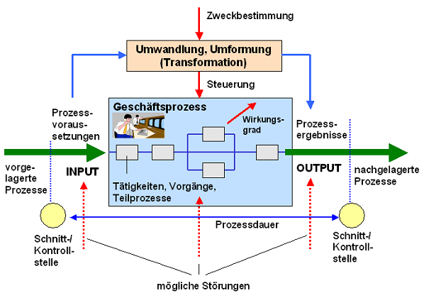
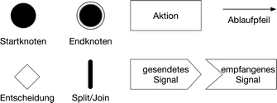

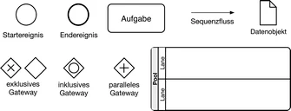
Beispiel 2. ) Geschäftsprozessmodellierung (Generative Grammatiken / Constraintprogrammierung)
Flowcharts
UML-Aktivitätsdiagramm
EPK
BPMN
Quellen:
https://link.springer.com/chapter/10.1007/978-3-658-22648-0_3
https://subs.emis.de/LNI/Proceedings/Proceedings259/1957.pdf

Slide 7
Fragen & Diskussion
Vielen Dank für die Aufmerksamkeit!

Slide 8
Prüfmuster
asd
Quellen:
https://arxiv.org/abs/2202.13457
https://papers.ssrn.com/sol3/papers.cfm?abstract_id=3734430
https://www.researchgate.net/publication/302547316

